Slide 1
Buscando…
ATENCIÓN, VOCABULARIO Y COMPRESIÓN VERBAL
Autora: Psicóloga educativa Karen Marcela Herrera Chang
Autor pictogramas: Sergio Palao
Procedencia: ARASAAC (http://arasaac.org). Licencia: CC (BY-NC-SA)
Propiedad: Gobierno de Aragón

Slide 2
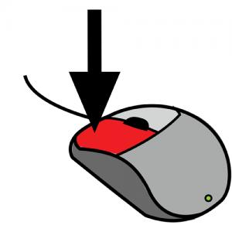
INSTRUCCIONES
BUSCA LO QUE SE INDICA Y HAZ CLIC

Slide 3
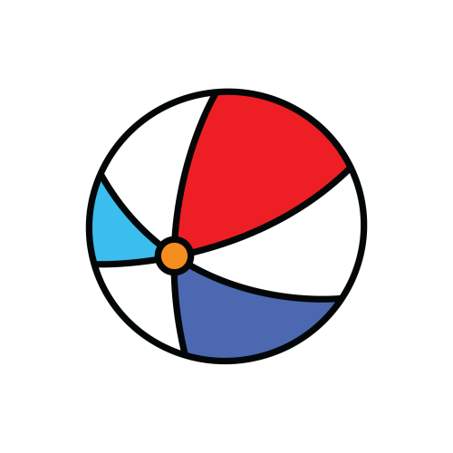
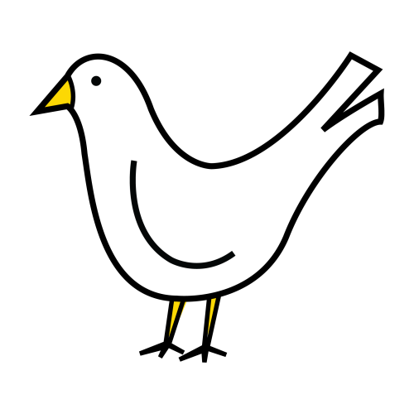
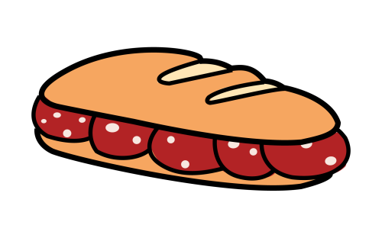
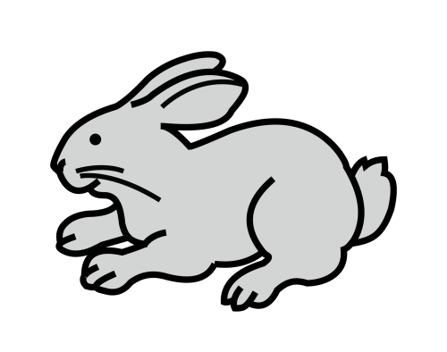
BUSCA UN MEDIO DE TRANSPORTE
1

Slide 4
COCHE

Slide 5
BUSCA UN JUGUETE REDONDO
2

Slide 6
PELOTA

Slide 7
BUSCA ALGO QUE TE PONES EN EL CUELLO
3

Slide 8
CORBATA

Slide 9
BUSCA UN CALZADO
4

Slide 10
BOTA

Slide 11
BUSCA ALGO DE ASEO
5

Slide 12
CEPILLO

Slide 13
BUSCA UNA FRUTA AMARILLA
7

Slide 14
PLÁTANO

Slide 15
BUSCA ALGO PARA LEER
8

Slide 16
LIBRO

Slide 17
BUSCA ALGO QUE ABRE PUERTAS
9

Slide 18
LLAVE

Slide 19
BUSCA UNA VERDURA NARANJA
10

Slide 20
ZANAHORIA

Slide 21
BUSCA UNA HERRAMIENTA
11

Slide 22
ALICATE

Slide 23
BUSCA UNA FLOR ROJA
12

Slide 24
ROSA

Slide 25
BUSCA ALGO QUE USA UNA MUJER
13

Slide 26
BOLSO

Slide 27
BUSCA EL ANIMAL QUE DICE MIAU
14

Slide 28
GATO

Slide 29
BUSCA ALGO CON QUE ESCRIBIR
15

Slide 30
BOLÍGRAFO

Slide 31
BUSCA UN ANIMAL QUE SALTA
16

Slide 32
CONEJO

Slide 33
BUSCA ALGO QUE TENGA NÚMEROS
17

Slide 34
DADO

Slide 35
BUSCA UNA FRUTA ROJA Y PEQUEÑA
18

Slide 36
CEREZA

Slide 37
BUSCA UN ANIMAL BLANCO Y GRANDE
19

Slide 38
OSO POLAR

Slide 39
BUSCA ALGO DONDE PUEDA ESCRIBIR
20

Slide 40
LIBRETA

Slide 41
¡MUY BIEN!
Autora: Psicóloga educativa Karen Marcela Herrera Chang
Autor pictogramas: Sergio Palao
Procedencia: ARASAAC (http://arasaac.org). Licencia: CC (BY-NC-SA)
Propiedad: Gobierno de Aragón

